Slide 1
CANVA KULLANIMI
Samsun İl Milli Eğitim Müdürlüğü
Ağustos 2020

Slide 2
Canva Nedir?
Canva, ücretsiz bir web tabanlı tasarım uygulamasıdır. İnfografik, poster, sunum, davetiye, kart, reklam ya da
sosyal medya gönderileri gibi birçok görseli profesyonel bir şekilde hazırlamanıza yardımcı olur.
Tasarım bildiğiniz üzere göreceli bir kavram. Elbette bazı kuralları var ama temelinde hayal gücüne bağlı.
Bazen istediklerinizi söylemenize rağmen “işte budur” demek vakit alır.
Tasarım bilmiyor olmanız da bu “işte budur”a ulaşamamanıza bir etken olabilir.
Canva, size tam olarak bu konuda destek sağlıyor. Canva’yı kullanabilmek için mucize tasarım
bilgilerine sahip olmanıza gerek yok. Program zaten Türkçe ve içine girdiğiniz anda kullanım kolaylığı sağlıyor.
Sizin yapmanız gereken hayal gücünüzü çalıştırmak ve tüm bunları zahmetsizce tasarıma dökmek.

Slide 3
Herhangi bir şey yüklememe gerek var mı?
Chrome, Firefox, Safari ve yeni Edge'de herhangi bir eklenti veya yazılım yüklenmesi gerekmez.
Canva, söz konusu tarayıcılarda tüm işlevleriyle çalışır.
Mobil cihazlarda ise hem tarayıcılardan kullabileceğiniz gibi hem de Apple App Store veya Google Play Store'dan Canva uygulamasını indirerek kullanabilirsiniz.

Slide 4
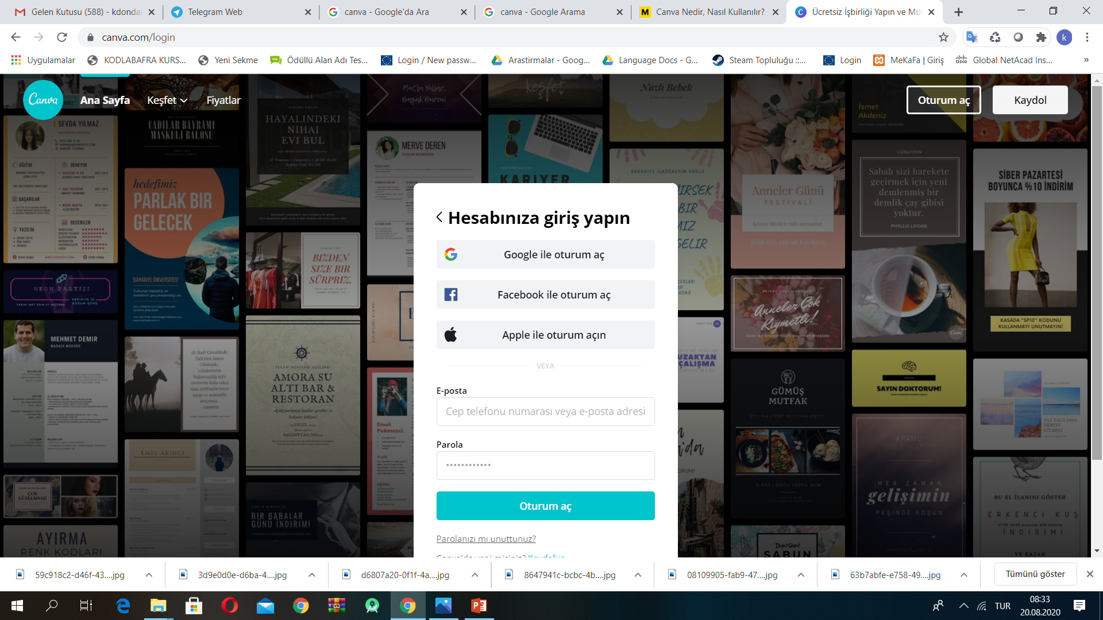
Bir Web tarayıcıdan (Chrome, Firefox vs) canva.com sitesine girilir.

Slide 5
Kaydol butonu ile kayıt işlemi gerçekleştirilir.

Slide 6
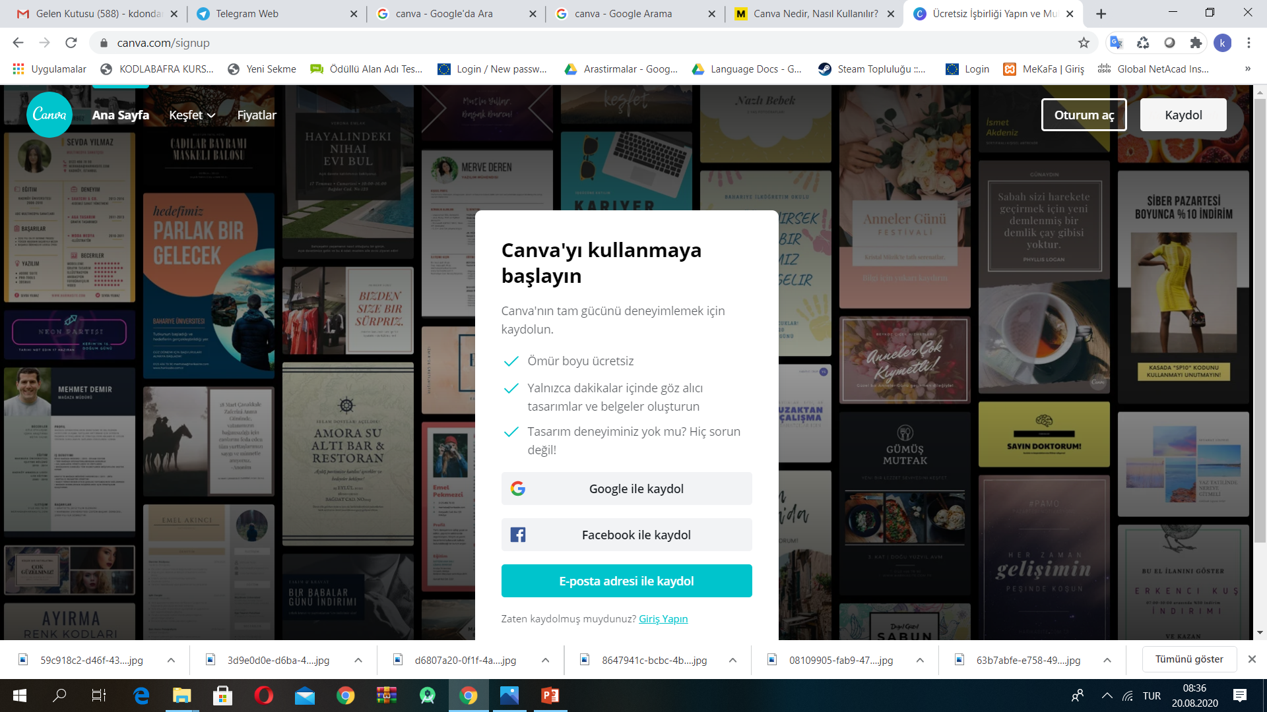
Bilgisayarınızda Google hesabınız veya Facebook hesabınız kayıtlı ise direk Google veya facebook hesabı ile kaydolabilirsiniz. İkisi haricinde E –Posta ile kayıt seçeceğini kullanabilirsiniz.

Slide 7
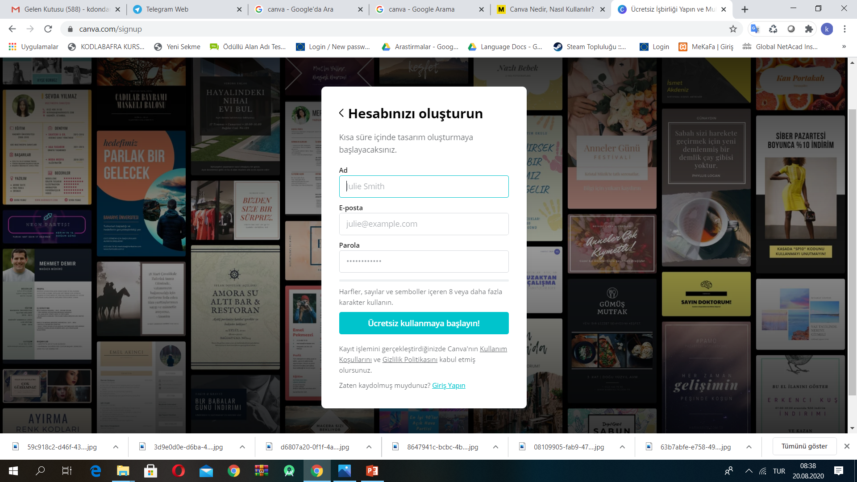
Bilgilerinizi girerek ücretsiz kullanmaya başlayın butonu ile kayıt işlemi gerçekleştirilir.

Slide 8
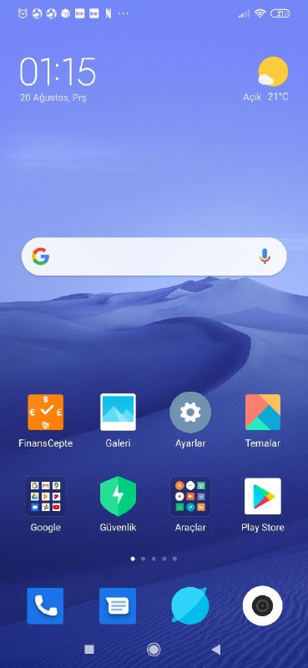
Mobil de ise Andoid İşletim Sisteminde Play Store ‘a girerek canva uygulamasını indirebilirsiniz.
PLAY STORE UYGULAMASINA GİRİNİZ

Slide 9
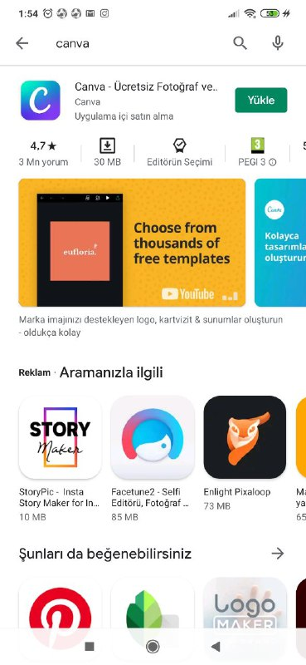
Bilgilerinizi girerek ücretsiz kullanmaya başlayın butonu ile kayıt işlemi gerçekleştirilir.
Arama kısmına Canva yazarak aratın.
Yükle butonu ile yükleyiniz.

Slide 10
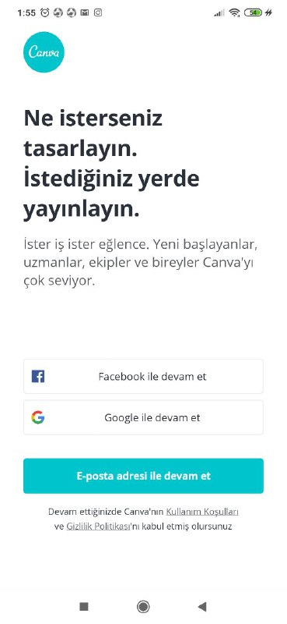
Mobil Canva Uygulaması Giriş kısmı tıpkı web sitesinden girişte olduğu gibi ister facebook, google gibi hesaplarla direk kaydolarak giriş işlemi sağlayabilirsiniz. İsterseniz E-Posta Adresi ile kayıt olup E-Posta ile giriş işlemi sağlayabilirsiniz.

Slide 11
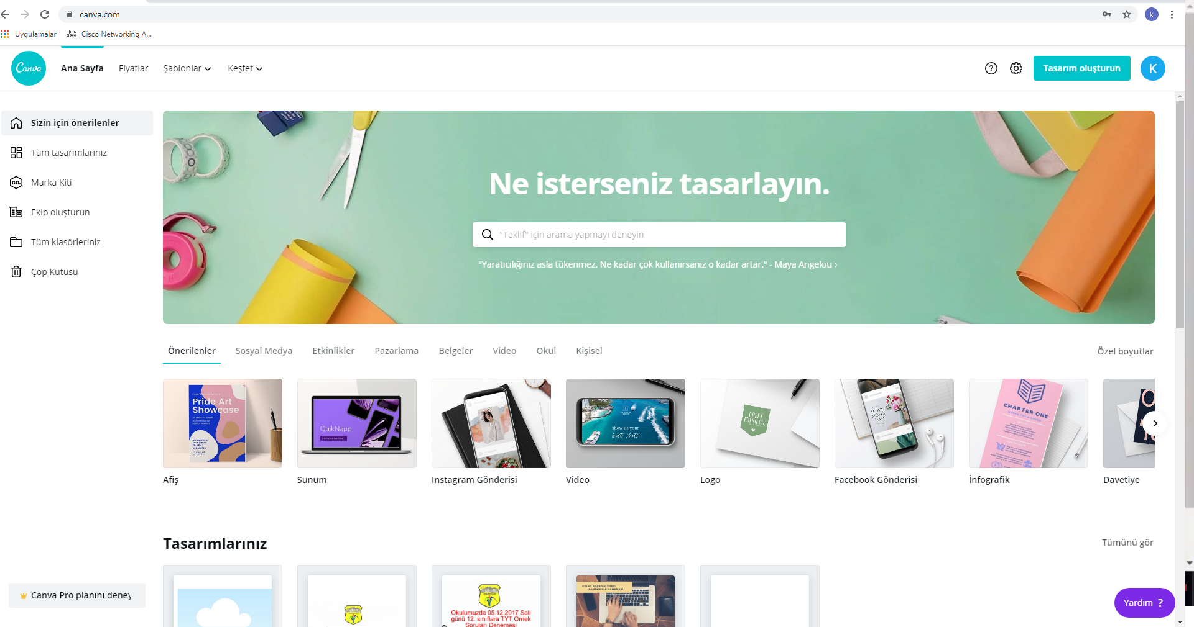
Canva sitesine giriş yaptığınızda sizi aşağıdaki gibi bir sayfa karşılayacak.

Slide 12
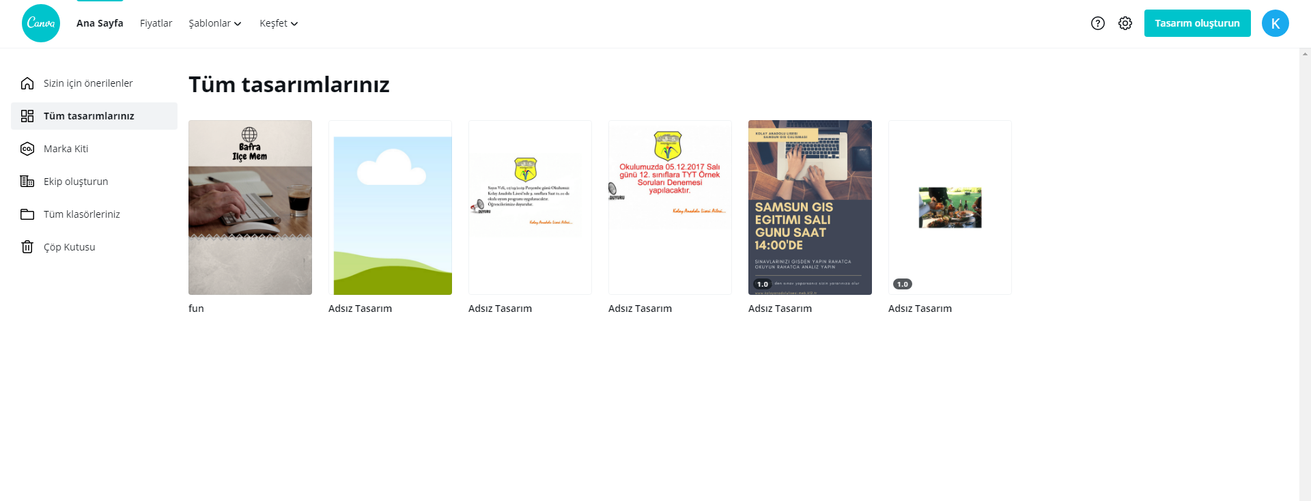
Tüm tasarımlarınız sekmesinde daha önce gerçekleştirmiş olduğunuz tasarımlarınızı görebilirsiniz.

Slide 13
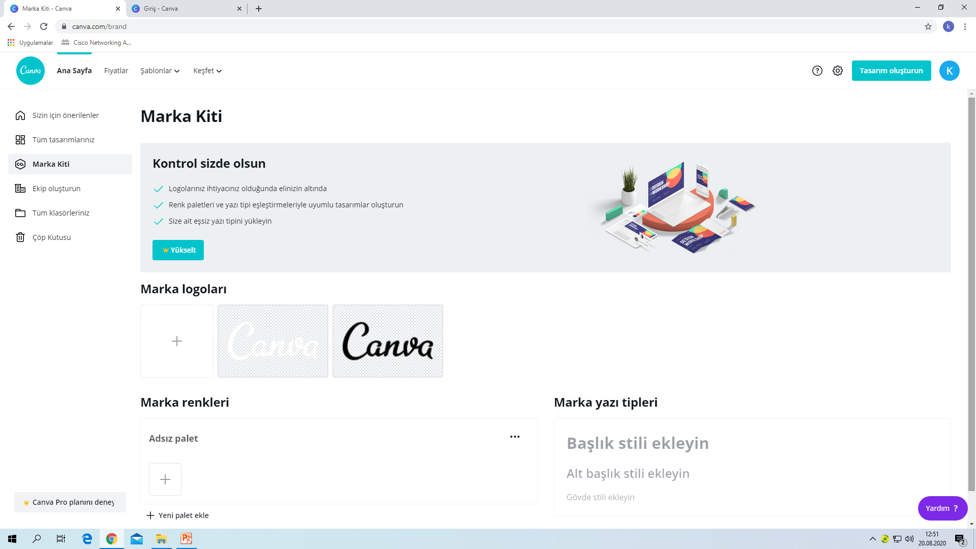
Marka Kiti sekmesinde canva’nın ücretli versiyonuna yükseltebilir. kendi marka logolarınızı tasarlayabilir ya da marka renleri ve yazı tiplerinizi belirleyebilirsiniz. Böylece sürekli kullandığınız bir logo veya yazı tipi varsa buradan kolaylıkla ulaşabilir ve bunları tasarımlarınızda kolaylıkla kullanabilirsiniz. (Marka kiti bölümü ücretli versiyon için geçerlidir)

Slide 14
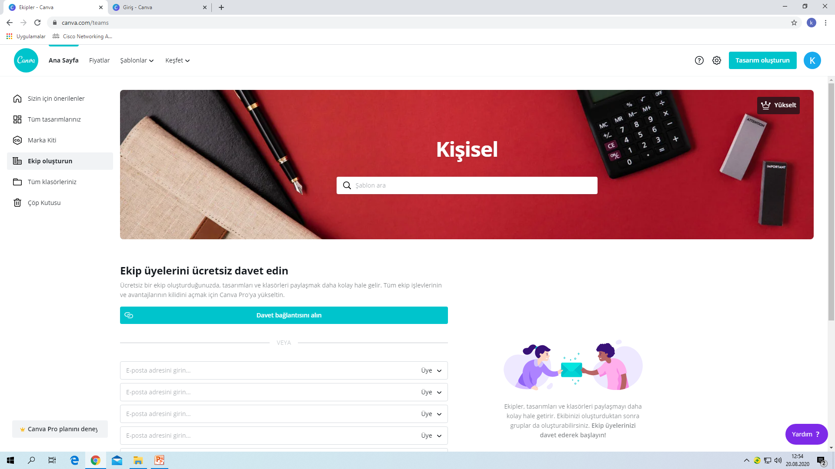
Ekip Oluşturun sekmesinde bir ekip kurabilir. Tasarımlarınızı ekip arkadaşlarınızla site üzerinden paylaşabilirsiniz.

Slide 15
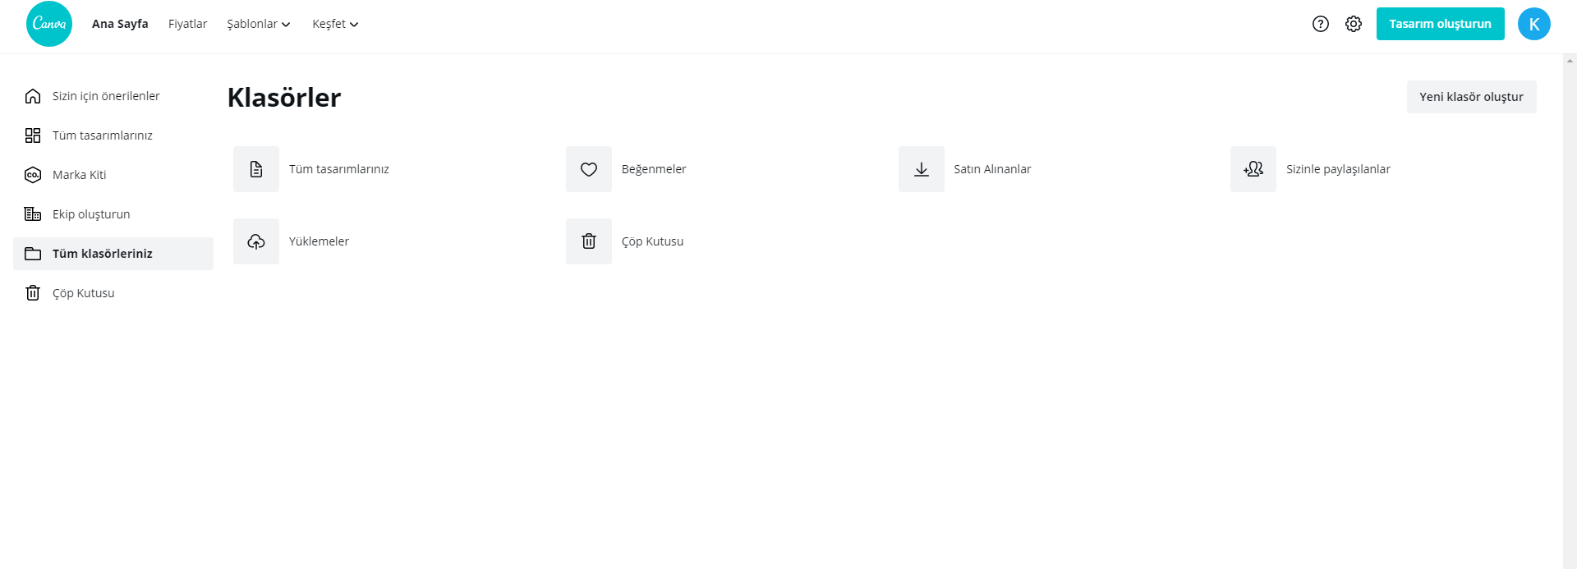
Tüm klasörler sekmesinde ise canva sitesi içerisinde yapmış olduğunuz tüm işlemlere ulaşabilirsiniz. Tasarımlarınıza, satın aldıklarınıza, beğendiklerinize v.s

Slide 16
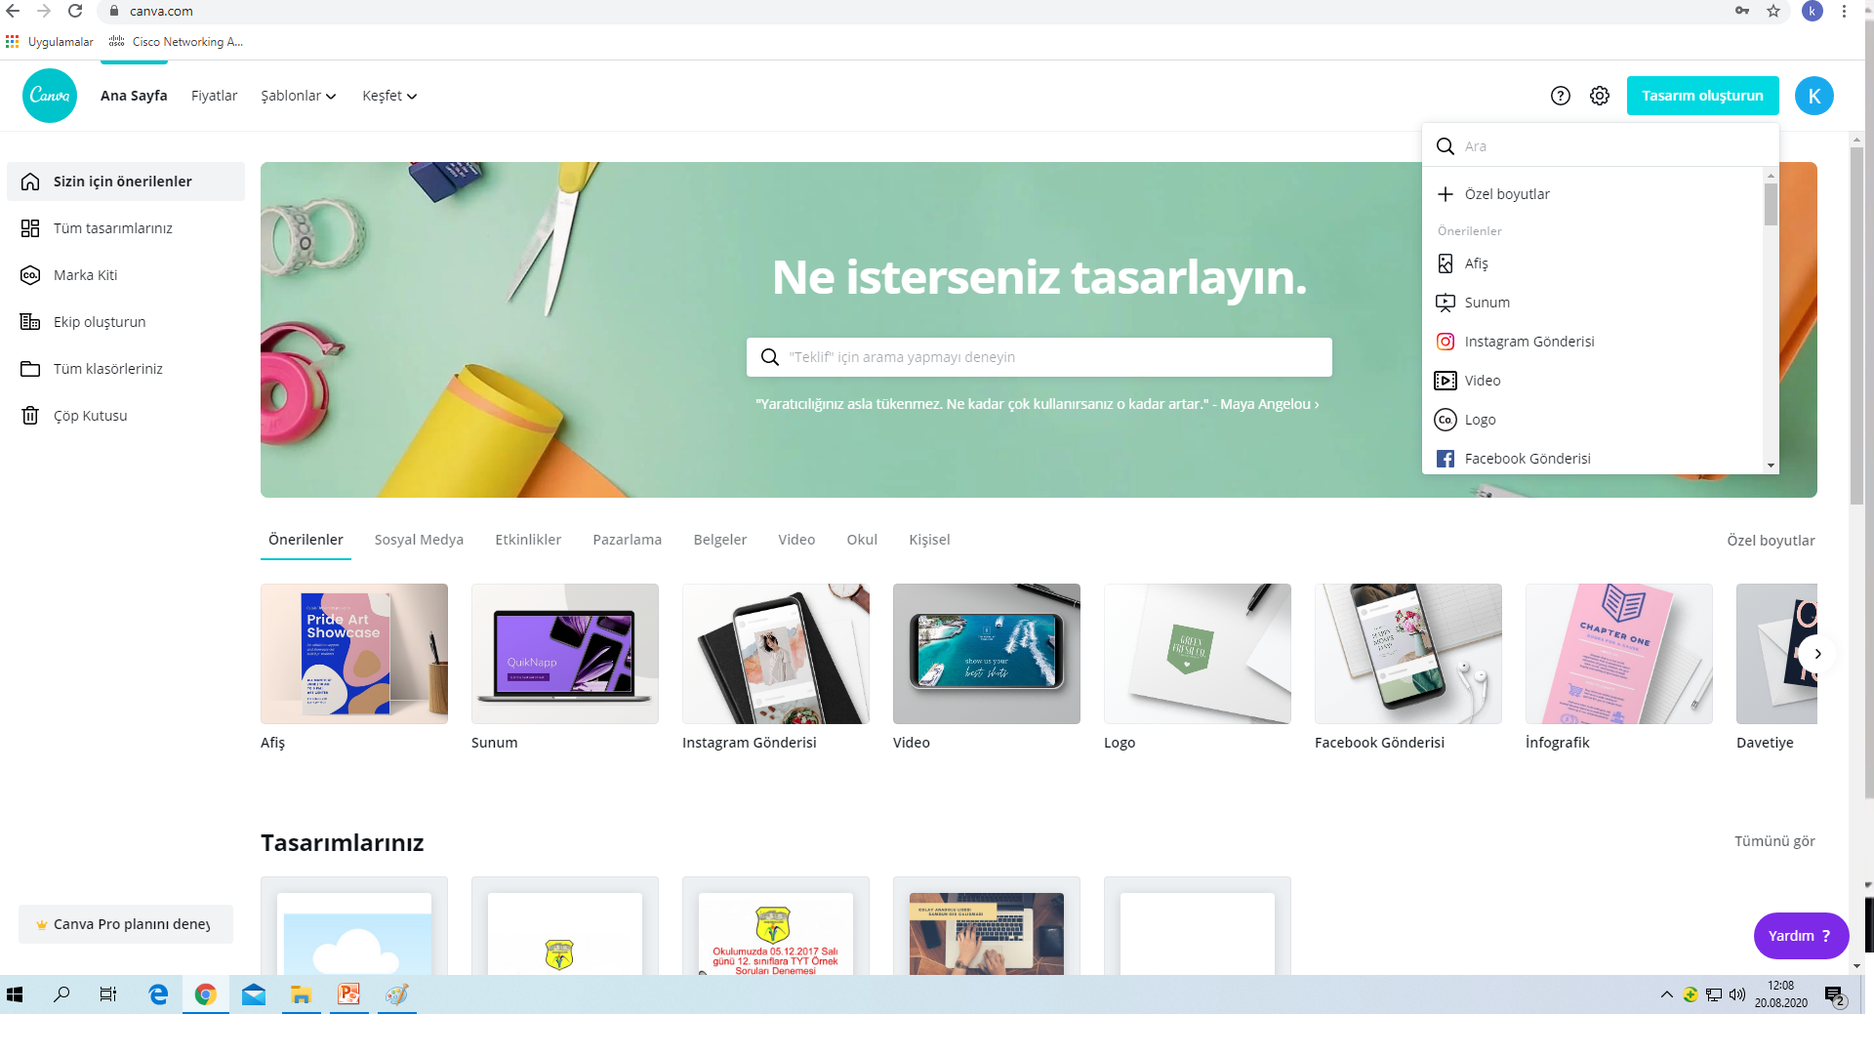
«Tasarım oluşturun» butonuna bastığınızda hangi tür tasarım oluşturmak istediğiniz ile ilgili
Boyut Şablonları çıkıyor oluşturmak istediğiniz şablonu veya özel boyutlar ile istediğiniz boyutta tasarımlar gerçekleştirebilirsiniz. Gerisi sizin yaratıcılığınıza kalmış.

Slide 17
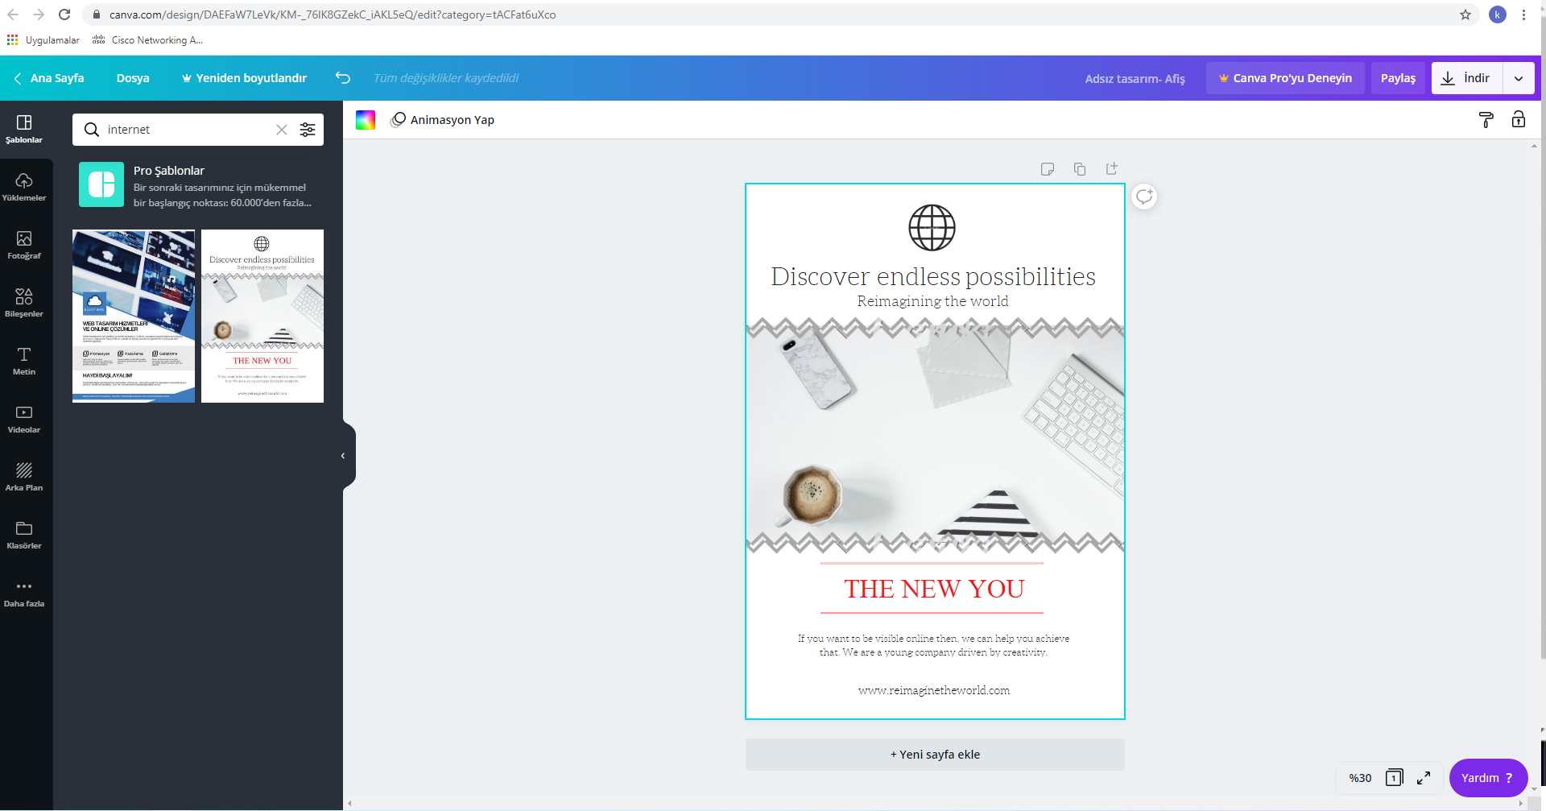
Tasarım kısmında örneğin bir afiş hazırlayacak olalım. Şablonlar sekmesinde sizin için önceden hazırlanmış afiş şablonlarına ulaşabilirsiniz. Bunlar üzerinde değişiklik yaparak hızlıca bir afiş tasarlayabilirsiniz.

Slide 18
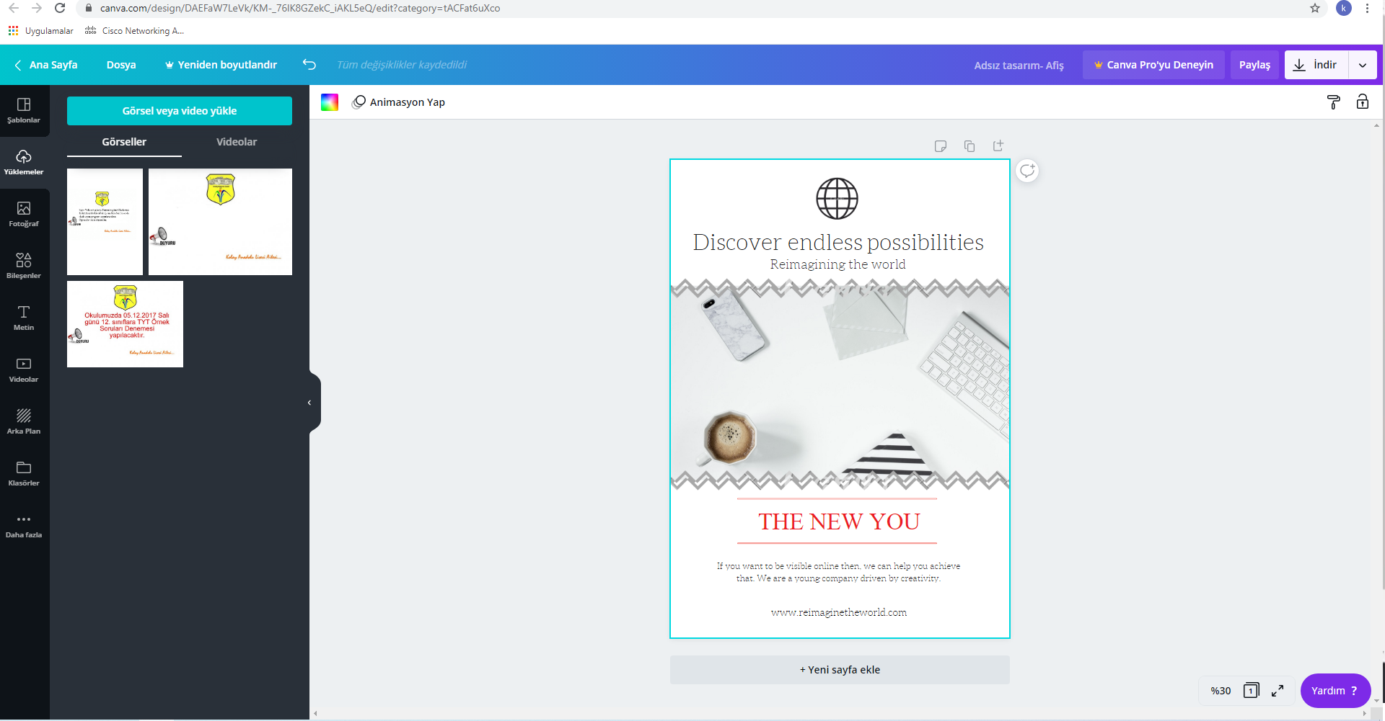
Kendi görsellerinizi veya videolarınızı tasarımınıza dahil etmek için yüklemeler sekmesini kullanabilirsiniz.

Slide 19
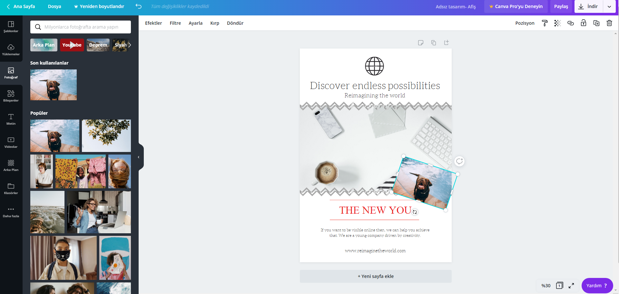
Fotoğraf Sekmesinde tasarımınıza fotoğraf eklemek için canva size hazır ücretsiz veya ücretli fotolarda sunmaktadır. Burada istediğiniz fotoğrafı tasarımınıza ekleyebilirsiniz.

Slide 20
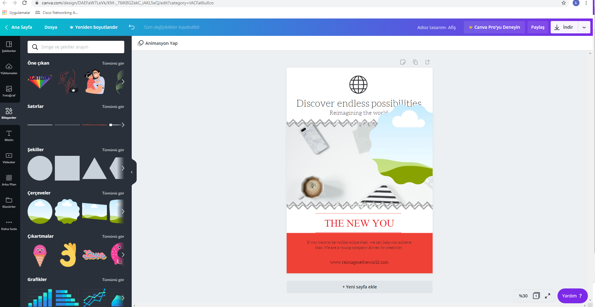
Bileşenler Sekmesinde tasarımınıza hazır bileşenler emojiler ekleyebilirsiniz. Bu bileşenleri fotoğraflarla birleştirebilirsiniz.

Slide 21
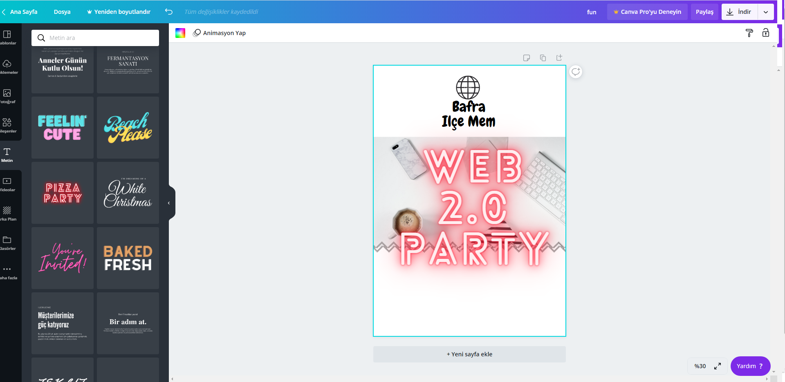
Metin sekmesinde ise farklı stillerde yazı tipleri hazır olarak size sunulmakta.

Slide 22
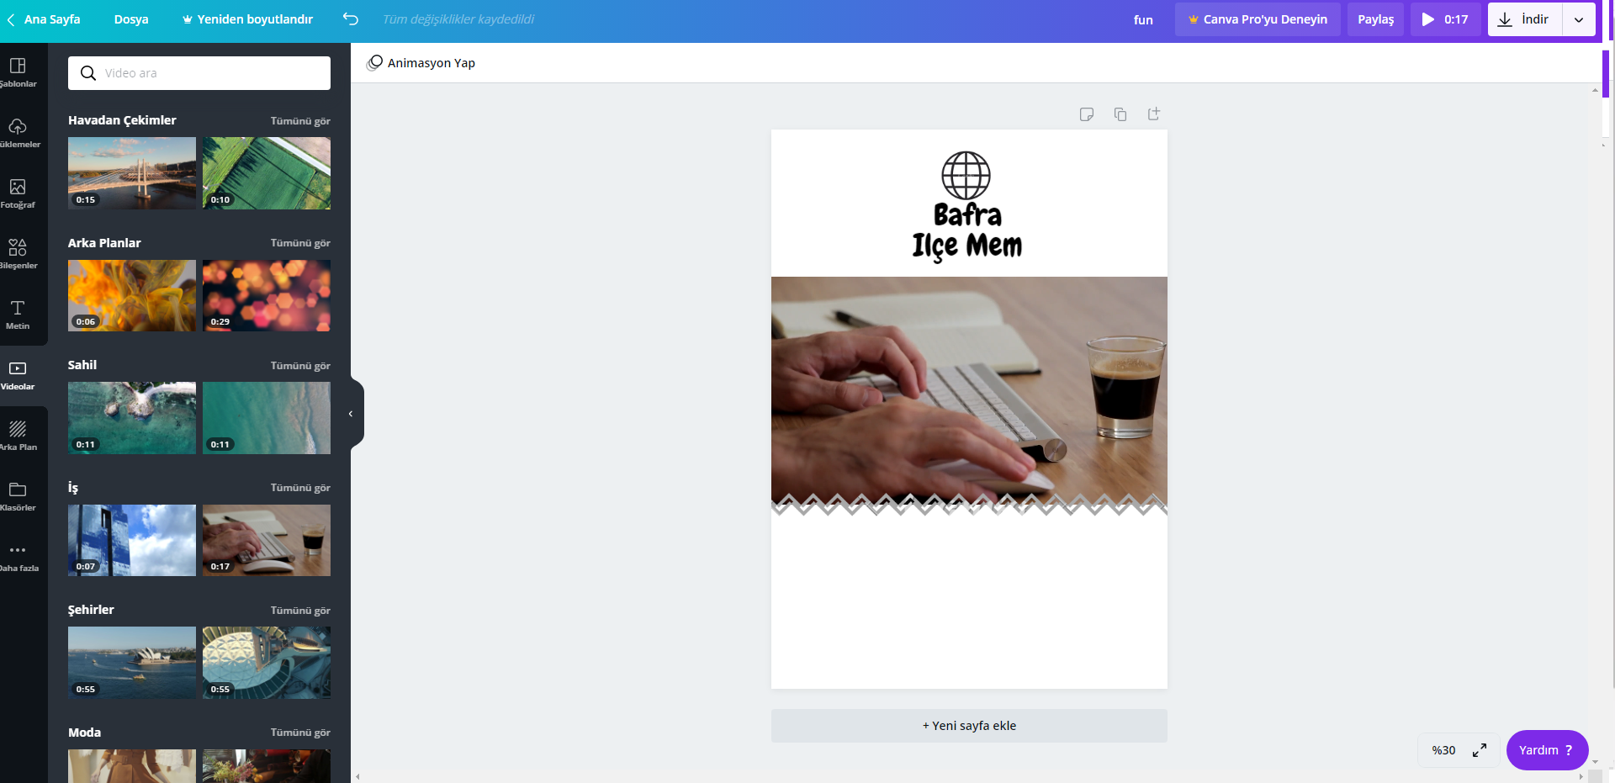
Videolar sekmesinde tasarımınıza hazır videolar sunmakta tasarımınız ile alakalı videoları bulup tasarımınıza dahil edebilirsiniz. Canva’da sunum ve de video tasarımıda gerçekleştirebilirsiniz.

Slide 23
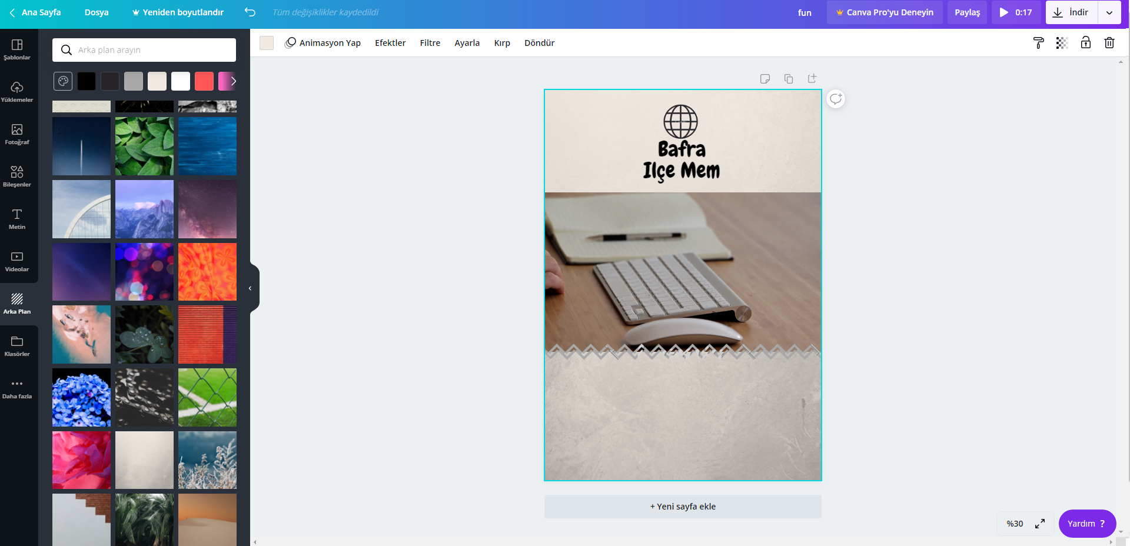
Arka plan sekmesinde yine tasarımınız için hazır arka plan tasarımları mevcut

Slide 24
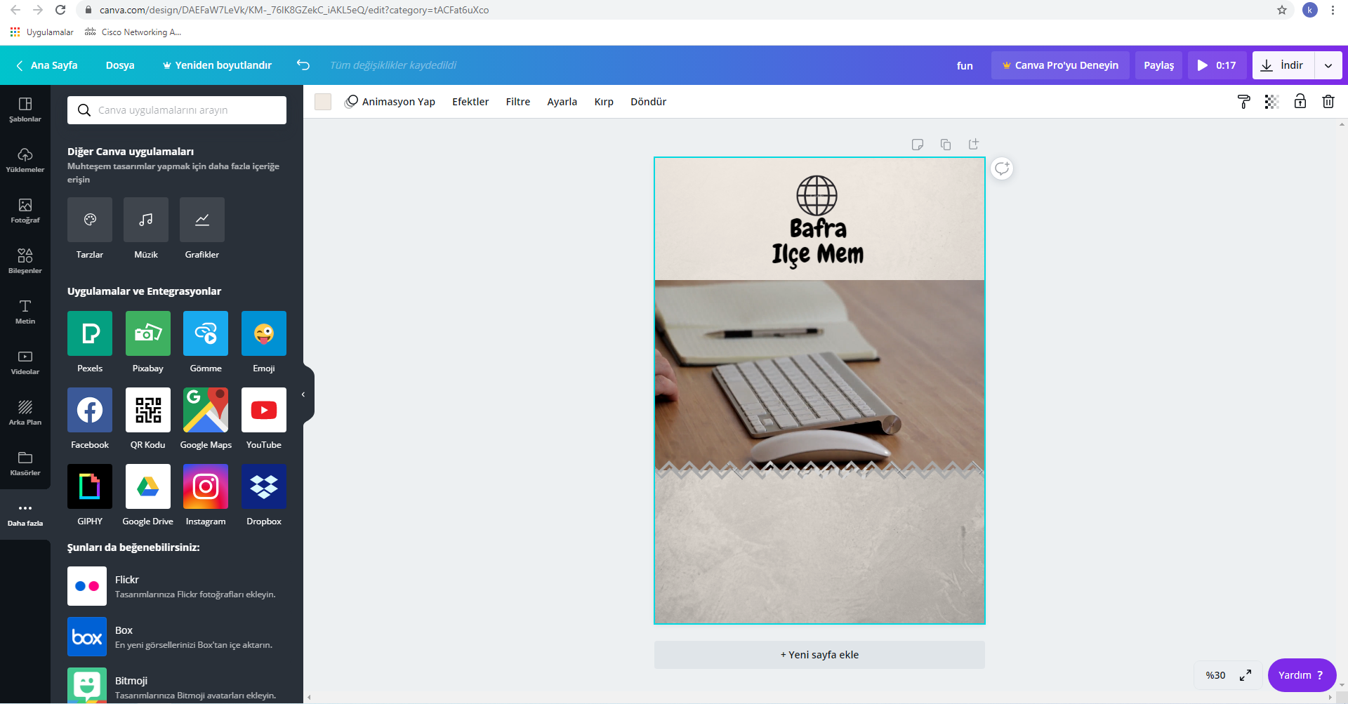
Daha Fazla sekmesinde tasarımlarınızı entegre uygulamalarınızda direk paylaşabilirsiniz.

Slide 25
Tasarımlarınızda eklemiş olduğunuz bütün varyasyonlar için Efekt verebilir, filtre uygulayabilir, boyutunu yapılandılabilir, istediğiniz yöne döndürebilirsiniz.

Slide 26
TEŞEKKÜRLER

